Slide 1
Сведения о кандидатах, выдвинутых акционерами в список кандидатур для избрания в Ревизионную комиссию ПАО АНК «Башнефть» на годовом общем собрании акционеров Общества по результатам 2015 года

Slide 2
1) Общая информация
В соответствии с п. 1 ст. 53 ФЗ «Об акционерных обществах», а также п. 29.14 Устава ПАО АНК «Башнефть» (далее также «Общество») акционеры или акционер, являющиеся в совокупности владельцами не менее чем 2% голосующих акций Общества, вправе внести вопросы в повестку дня годового общего собрания акционеров и выдвинуть кандидатов в Совет директоров Общества и Ревизионную комиссию Общества, число которых не может превышать количественный состав соответствующего органа. Указанные предложения должны быть внесены акционерами не позднее 60 дней после окончания отчетного года.
В установленный срок в Общество поступило одно предложение от акционера, владеющего более 2% акций – Российской Федерации в лице Росимущества,- содержащее предложения с кандидатурами в Ревизионную комиссию Общества, сведения о которых соответствуют требованиям Устава Общества.
До момента выдвижения кандидатур Общество принимало участие в обсуждении с акционерами целевого количественного и персонального состава Ревизионной комиссии. В частности, список лиц для возможного избрания в состав Ревизионной комиссии Общества предварительно был рассмотрен Комитетом по назначениям и вознаграждениям Общества (Протокол № 08-2015 от 08.10.2015) и предложен для дальнейшего обсуждения основному акционеру Общества (Российской Федерации в лице Росимущества).
09.03.2016 Совет директоров Общества рассмотрел поступившие предложения акционера и в соответствии п. 5 ст. 53 ФЗ «Об акционерных обществах» принял решение о включении вопроса в повестку дня годового общего собрания акционеров ПАО АНК «Башнефть», а также о включении выдвинутых акционером кандидатов, в список кандидатур для избрания в Ревизионную комиссию Общества на годовом общем собрании акционеров Общества (протокол СД ).
Информация о кандидатах в Ревизионную комиссию Общества приведена в целях выполнения требований законодательства Российской Федерации, в том числе выполнения рекомендаций Кодекса корпоративного управления, одобренного Советом директоров Банка России 21.03.2014.

Slide 3
2) Информация о кандидатах, предложенных для избрания в Ревизионную комиссию
Список кандидатов, предложенных акционерами (Росимущество) для избрания в Ревизионную комиссию Общества на ГОСА 2016
№ | ФИО | Статус | Член Ревизионной комиссии Общества в настоящее время | Опыт работы в РК Общества
1 | ЛЮБОШИЦ Борис Моисеевич | Не является государственным служащим | ДА | С 2015 года
2 | АФОНЯШИН Алексей Анатольевич | Является государственным служащим | ДА | С 2015 года
3 | ЗЕНКОВ Олег Сергеевич | Не является государственным служащим | ДА | С 2015 года
4 | НОВАКОВСКИЙ Андрей Владимирович | Не является государственным служащим | ДА | С 2015 года
5 | БОГАШОВ Александр Евгеньевич | Является государственным служащим | НЕТ | НЕТ
Предложенные кандидатуры почти полностью повторяют действующий количественный и персональный состав Ревизионной комиссии за исключением нового кандидата – Богашова А.Е.

Slide 4
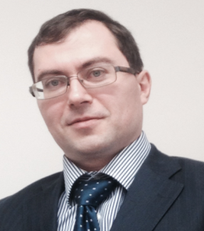
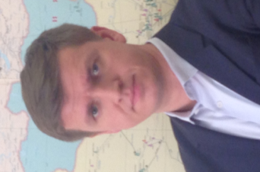
Информация о кандидатах, предлагаемых для избрания в Ревизионную комиссию
АФОНЯШИН Алексей Анатольевич
ЗЕНКОВ Олег Сергеевич
Родился в 1983 г. в г. Москва (33 года).
В 2006 г. окончил Московский инженерно-физический институт по специальностям «Прикладная математика» и «Экономика и управление на предприятии (энергетика)» (в 2008г.).
Опыт работы:
С 2013 по наст. вр. – Заместитель директора Департамента государственного регулирования тарифов, инфраструктурных реформ и энергоэффективности, Министерство экономического развития Российской Федерации;
В 2011 - 2013 гг. – Начальник отдела развития газовой и нефтяной отрасли Департамента государственного регулирования тарифов, инфраструктурных реформ и энергоэффективности, Министерство экономического развития Российской Федерации;
В 2010 - 2011 гг. – Консультант, Референт Отдела развития газовой и нефтяной отрасли Департамента государственного регулирования тарифов, инфраструктурных реформ и энергоэффективности, Министерство экономического развития Российской Федерации;
Член Ревизионных комиссий ОАО «Газпром», ОАО НК «Роснефть».
Член Ревизионной комиссии ПАО АНК «Башнефть» с 2015 года (впервые избран в состав Ревизионной комиссии ПАО АНК «Башнефть» решением ВОСА 11 марта 2015 г.)
Гражданство – Россия.
Сведения о наличии (отсутствии) согласия на избрание в члены Ревизионной комиссии ПАО АНК «Башнефть»: согласие получено.
Доли в уставном капитале Общества /его дочерних обществ не имеет. Не имеет связи с аффилированными лицами либо существенными контрагентами Общества.
Родился в 1977 г. в г. Навои Узбекской ССР (38 лет).
В 1999 году окончил механико-математический факультет МГУ им. М.В. Ломоносова. В 2002 году получил второе (экономическое) высшее образование в Российской экономической школе (РЭШ).
Профессиональные сертификаты: FRM (financial risk manager), CIA (certified internal auditor).
Опыт работы :
С 2012 по 2016 - советник руководителя Росимущества..
С 2009 по 2012 год – директор управления Департамента внутреннего контроля ПАО «Банк ВТБ».
Член Ревизионных комиссий ОАО НК «Роснефть», ОАО АК «Транснефть»
Член Ревизионной комиссии ПАО АНК «Башнефть» с 2015 года (впервые избран в состав Ревизионной комиссии ПАО АНК «Башнефть» решением ВОСА 11 марта 2015 г.)
Гражданство – Россия.
Сведения о наличии (отсутствии) согласия на избрание в члены Ревизионной комиссии ПАО АНК «Башнефть»: согласие получено.
Доли в уставном капитале Общества /его дочерних обществ не имеет. Не имеет связи с аффилированными лицами либо существенными контрагентами Общества.

Slide 5
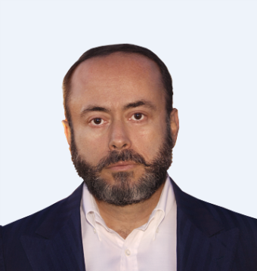
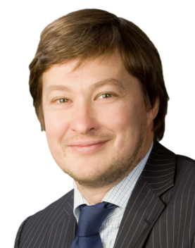
Информация о кандидатах, предлагаемых для избрания в Ревизионную комиссию
ЛЮБОШИЦ Борис Моисеевич
НОВАКОВСКИЙ Андрей Владимирович
Родился в 1962 г. в г. Электросталь Московской области (53 года).
В 1986 окончил МВТУ им. Н.Э. Баумана, факультет автоматизации и механизации производства, в 1997 - АНХ при Правительстве РФ, факультет экономики и управления. Cert IoD.
Опыт работы :
С 1999г. по наст. вр. - Генеральный директор ООО «Аудит Групп».
Член ревизионной комиссии ОАО «РЖД»
Член (председатель) Ревизионной комиссии ПАО АНК «Башнефть» с 2015 года (впервые избран в состав Ревизионной комиссии ПАО АНК «Башнефть» решением ВОСА 11 марта 2015 г.)
Гражданство – Россия.
Сведения о наличии (отсутствии) согласия на избрание в члены Ревизионной комиссии ПАО АНК «Башнефть»: согласие получено.
Доли в уставном капитале Общества /его дочерних обществ не имеет. Не имеет связи с аффилированными лицами либо существенными контрагентами Общества.
Родился в 1972 г. в г. Москва (43 года).
В 1994 г. окончил юридический факультет МГУ им. М.В. Ломоносова.
В 2013 г. окончил МГИМО, аспирантура, финансовое право, юрист.
Опыт работы:
С 2001г. по наст. вр. - Управляющий партнер Адвокатского бюро «Линия права».
Член советов директоров ОАО «Аэропорт Внуково», ОАО «Порт Ванино»
Член Ревизионной комиссии ПАО АНК «Башнефть» с 2015 года (впервые избран в состав Ревизионной комиссии ПАО АНК «Башнефть» решением ВОСА 11 марта 2015 г.)
Гражданство – Россия.
Сведения о наличии (отсутствии) согласия на избрание в члены Ревизионной комиссии ПАО АНК «Башнефть»: согласие получено.
Доли в уставном капитале Общества /его дочерних обществ не имеет. Не имеет связи с аффилированными лицами либо существенными контрагентами Общества.

Slide 6
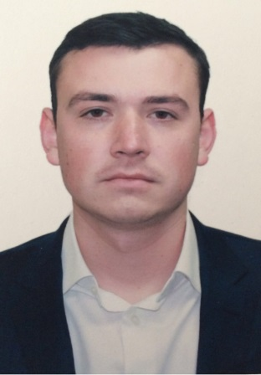
Информация о кандидатах, предлагаемых для избрания в Ревизионную комиссию
БОГАШОВ Александр Евгеньевич
Родился в 1989 г. в г. Салаир Кемеровской области (26 лет).
В 2011 году окончил Государственный университет управления, специализация — менеджер.
Опыт работы :
2013 - настоящее время, Ведущий советник отдела, заместитель начальника отдела, Начальник отдела корпоративного управления, Департамента корпоративного управления, ценовой конъюнктуры и контрольно-ревизионной работы в отраслях ТЭК Минэнерго России.
2011 - 2013, Специалист 1 разряда, ведущий специалист - эксперт отдела Управления Росимущества.
Член советов директоров ПАО «Пермьнефтегеофизика», АО «Центральная геофизическая экспедиция», ОАО «Нижневартовскнефтегеофизика», ОАО «ВОИГ и РГИ», ПАО «Сибнефтегеофизика»
Гражданство – Россия.
Сведения о наличии (отсутствии согласия на избрание в члены Ревизионной комиссии ПАО АНК «Башнефть»: согласие получено.
Доли в уставном капитале Общества /его дочерних обществ не имеет. Не имеет связи с аффилированными лицами либо существенными контрагентами Общества.

